Slide 1
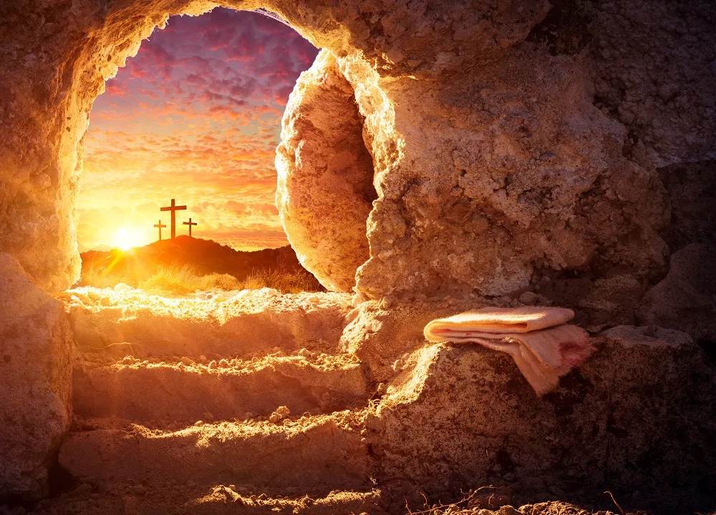
基督復活帶來的恩典 (04/23/2023)
He is Risen!
He is Risen, indeed!

Slide 2
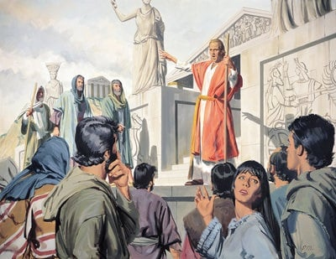
基督復活
—成為我們可信的憑據
保羅在雅典傳的真道—
神創造人、要世人尋求祂
基督復活、人類歷史大事
神命令所有人悔改信福音
『世人蒙昧無知的時候，神並不監察，如今卻吩咐各處的人都要悔改。因為他已經定了日子，要藉着他所設立的人按公義審判天下，並且叫他從死裏復活，給萬人作可信的憑據。』(徒17:30-31)

Slide 3
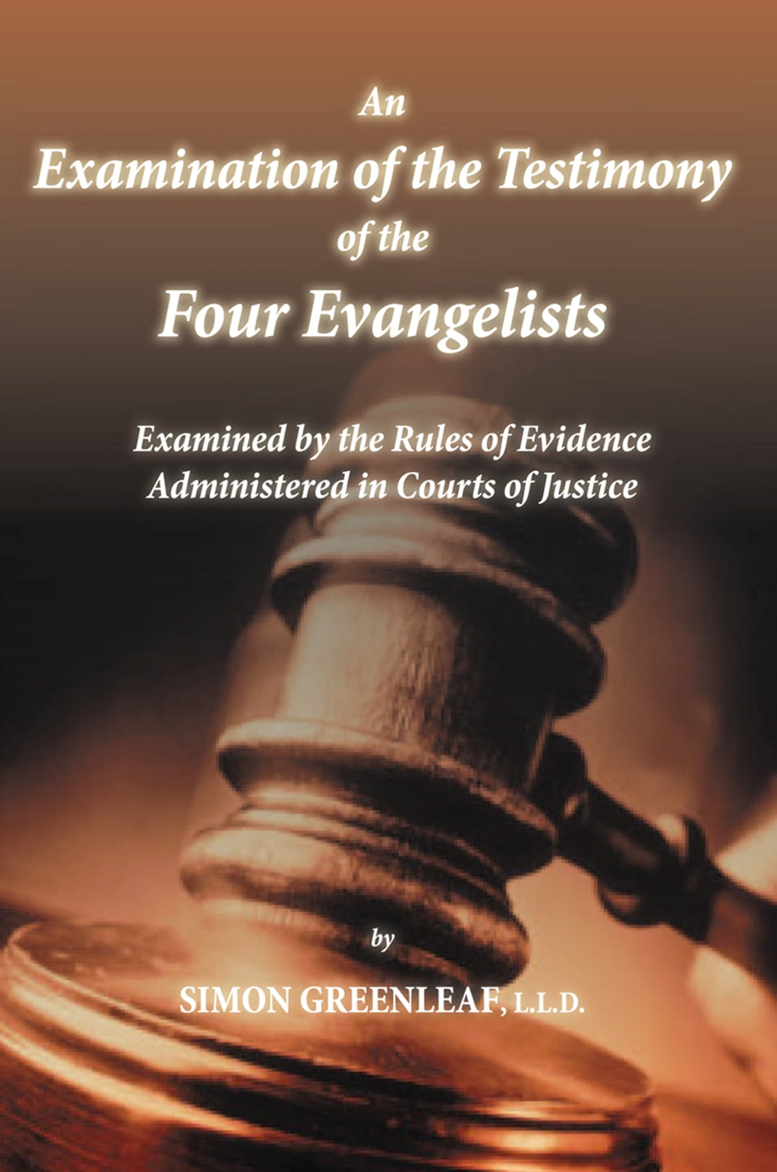
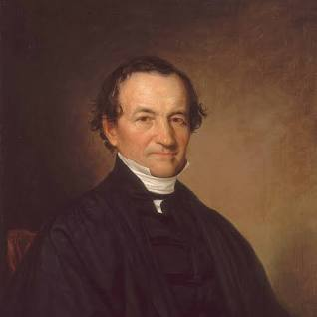
基督復活
—成為我們可信的憑據
初期教會傳福音信息的中心—主耶穌復活了
相信主復活是得救的關鍵
神給世人看的唯一神蹟
我們的信心
聖靈的工作
歷史的事實
—Simon Greenleaf 的著作驗證
『你若口裏認耶穌為主，心裏信神叫他從死裏復活，就必得救。因為，人心裏相信就可以稱義，口裏承認就可以得救。』(羅10: 9-10)
『用法院的證據規則、審查四位福音傳教士的證詞 』(1874)

Slide 4
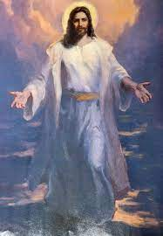
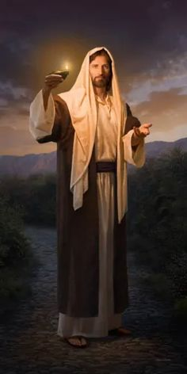
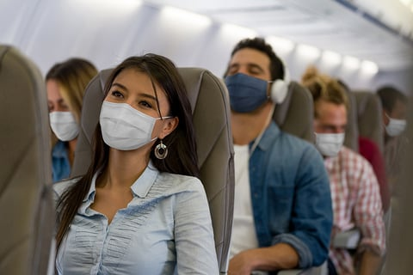
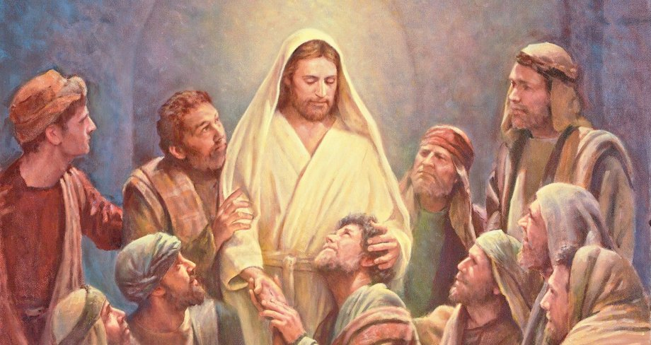
基督復活
—使我們勝過死亡的恐懼
復活基督的顯現
門徒的光景：害怕、四散躲藏
使門徒們軟弱變剛強
釋放懼怕死亡而為奴者
世人對死亡的恐懼
死亡和陰間的鑰匙
行過死蔭的幽谷
『兒女既同有血肉之體，他也照樣親自成了血肉之體，特要藉着死敗壞那掌死權的，就是魔鬼，並要釋放那些一生因怕死而為奴僕的人。』(來 2: 14,15)
『不要懼怕！我是首先的，我是末後的，又是那存活的；我曾死過，現在又活了，直活到永永遠遠；並且拿着死亡和陰間的鑰匙。』(啟 1:17b-18)
『我雖然行過死蔭的幽谷，也不怕遭害，因為你與我同在；你的杖，你的竿，都安慰我。』(詩23:4)

Slide 5
彼 得 前 書
1:3 願 頌 讚 歸 與 我 們 主 耶 穌 基 督 的 父 神 、 他 曾 照 自 己 的 大 憐 憫 、 藉 耶 穌 基 督 從 死 裡 復 活 、 重 生 了 我 們 、 叫 我 們 有 活 潑 的 盼 望 、
1:4 可 以 得 著 不 能 朽 壞 、 不 能 玷 污 、 不 能 衰 殘 、 為 你 們 存 留 在 天 上 的 基 業 。
1:5 你 們 這 因 信 蒙 神 能 力 保 守 的 人 、 必 能 得 著 所 預 備 、 到 末 世 要 顯 現 的 救恩 。

Slide 6
帖 撒 羅 尼 迦 前 書
4:13 論 到 睡 了 的 人 、 我 們 不 願 意 弟 兄 們 不 知 道 、 恐 怕 你 們 憂 傷 、 像 那 些 沒 有 指 望 的 人 一 樣 。
4:14 我 們 若 信 耶 穌 死 而 復 活 了 、 那 已 經 在 耶 穌 裡 睡 了 的 人 、 神 也 必 將 他 與 耶 穌 一 同 帶 來 。
4:15 我 們 現 在 照 主 的 話 告 訴 你 們 一 件 事 ． 我 們 這 活 著 還 存 留 到 主 降 臨 的 人 、 斷 不 能 在 那 已 經 睡 了 的 人 之 先 ．

Slide 7
帖 撒 羅 尼 迦 前 書
4:16 因 為 主 必 親 自 從 天 降 臨 、 有 呼 叫 的 聲 音 、 和 天 使 長 的 聲 音 、 又 有 神 的 號 吹 響 ． 那 在 基 督 裡 死 了 的 人 必 先 復 活 。
4:17 以 後 我 們 這 活 著 還 存 留 的 人 、 必 和 他 們 一 同 被 提 到 雲 裡 、 在 空 中 與 主 相 遇 ． 這 樣 、 我 們 就 要 和 主 永 遠 同 在 。
4:18 所 以 你 們 當 用 這 些 話 彼 此 勸 慰 。

Slide 8
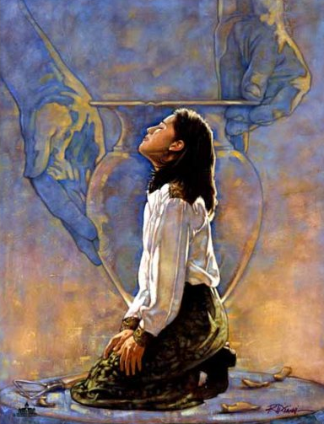
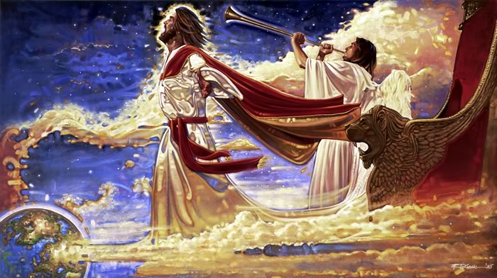
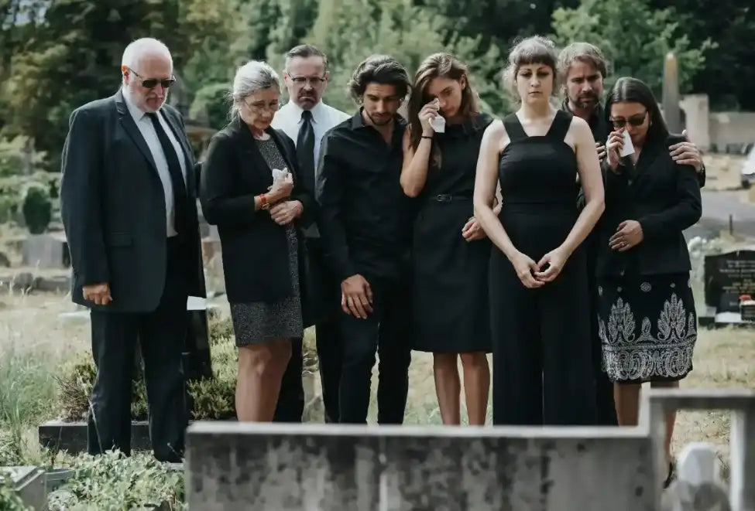
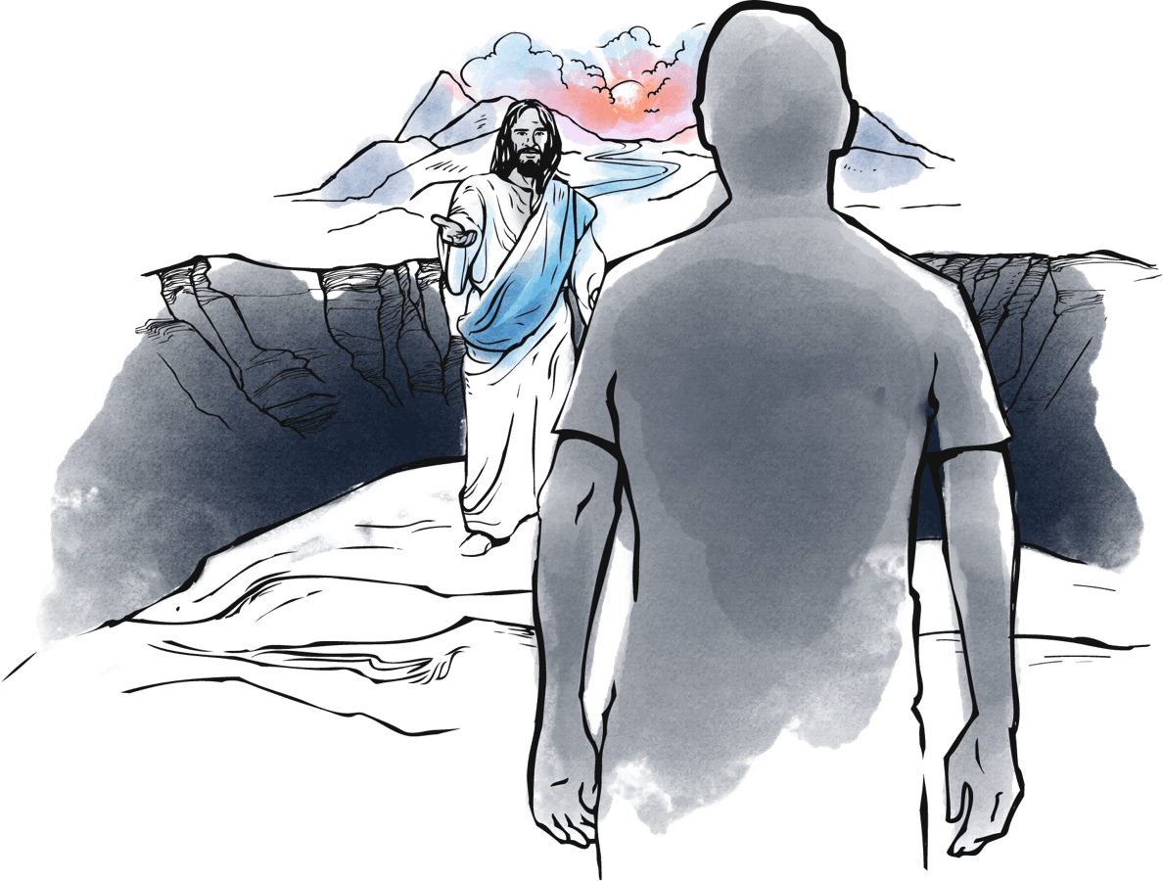
基督復活
—帶給我們活潑的盼望
失去親人的安慰
生離死別最大的哀痛
得到復活盼望的條件
基督徒的追思禮拜
復活靈性的身體
榮耀的盼望
基督在我們心裏
『這必朽壞的既變成不朽壞的，這必死的既變成不死的，那時經上所記「死被得勝吞滅」的話就應驗了。』(林前15:54)
『神願意叫他們知道，這奧祕在外邦人中有何等豐盛的榮耀，就是基督在你們心裏成了有榮耀的盼望。』(西 1:27)

Slide 9
【主活著】
Alfred H. Ackley, 1887-1960
我所事奉復活主，祂今在世活著，
我知道祂確活著，不管人怎麼說，
我見祂手施憐憫，聽聞祂安慰聲，
每次當我需求祂，總必答應。
副歌：基督，耶穌，今天仍然活著，
祂與我談，祂伴我走，生命窄路同過。
基督，耶穌，救恩臨到萬邦，
若問我怎知祂活著，祂活在我心中。

Slide 10
回應時間
獻上活祭
把自己身體（重新）獻給神
主在你身上的心意 [讓主告訴你]
主耶穌要你做什麼
你今年的心願 [請你告訴主]
盼望主為你成全什麼

